Slide 1
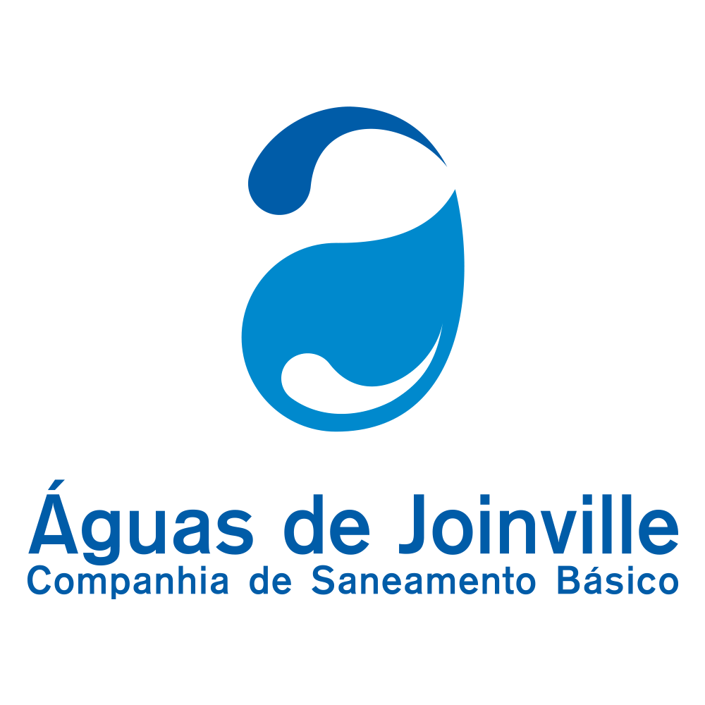
A GESTÃO DE INOVAÇÃO NO SANEAMENTO:
O uso de Hackathons como ferramenta para potencialização de soluções inovadoras
Autores: Thiago Zschornack
Bruno Borges Gentil
Patricia Carolina Muller

Slide 2
Introdução
A inovação tem sido determinante no saneamento para a melhoria de processos, otimização no uso de recursos e maximização da experiência dos usuários.
Neste contexto, uma importante ferramenta para otimização de soluções inovadoras é o Hackathon de inovação, evento no qual são apresentadas e selecionadas ideias para solução de um conjunto de problemas previamente apresentados.

Slide 3

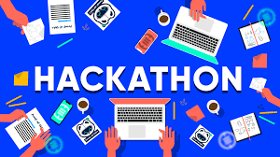

Introdução
Nos segmentos de prestação de serviços essenciais, como o saneamento, as inovações tem sido determinantes para a maximização da geração de valor aos usuários e cidadãos.
Novo Marco Regulatório
Transformação digital / Saneamento 4.0
Neste contexto, uma das principais iniciativas adotadas tem sido o hackathon, que consiste numa competição de curta duração entre pessoas com diferentes experiências para solucionar problemas a partir do desenvolvimento de soluções inovadoras (ANGELIDIS et al., 2016).

Slide 4


Objetivo
Apresentar a experiência da Companhia Águas de Joinville, empresa pública municipal, na participação de dois Hackathons realizados com universitários na cidade de Joinville e região, e os seus desdobramentos em termos de continuidade na execução dos projetos selecionados internamente.

Slide 5
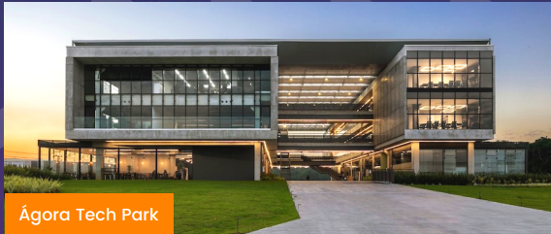
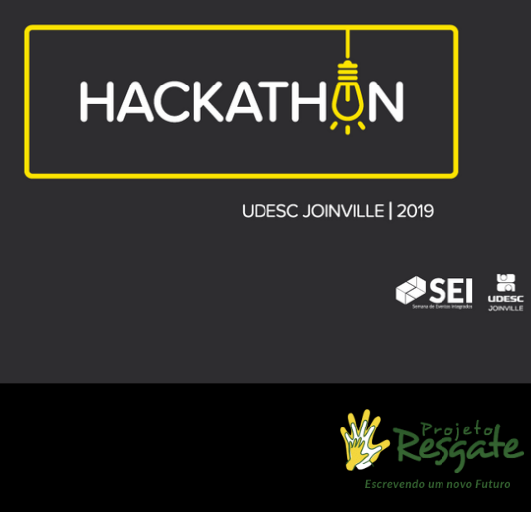
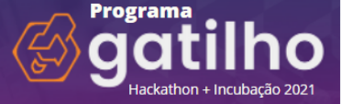
Material e métodos
Nos últimos três anos, a Companhia Águas de Joinville participou em duas edições de Hackathons de Inovação.
1º HackatH2On) -> 2019, organizada pela Softville em parceria com o Projeto Resgate, envolveu alunos de três universidades de Joinville e região. Tema: “Perdas no Fornecimento de Água Tratada”.
Programa Gatilho) -> 2021, organizada pela Softville em parceria com outras empresas do ecossistema de inovação, envolveu universitários de empresas juniores.
Metodologia: Design Thinking, mentorias e Pitch Day

Slide 6
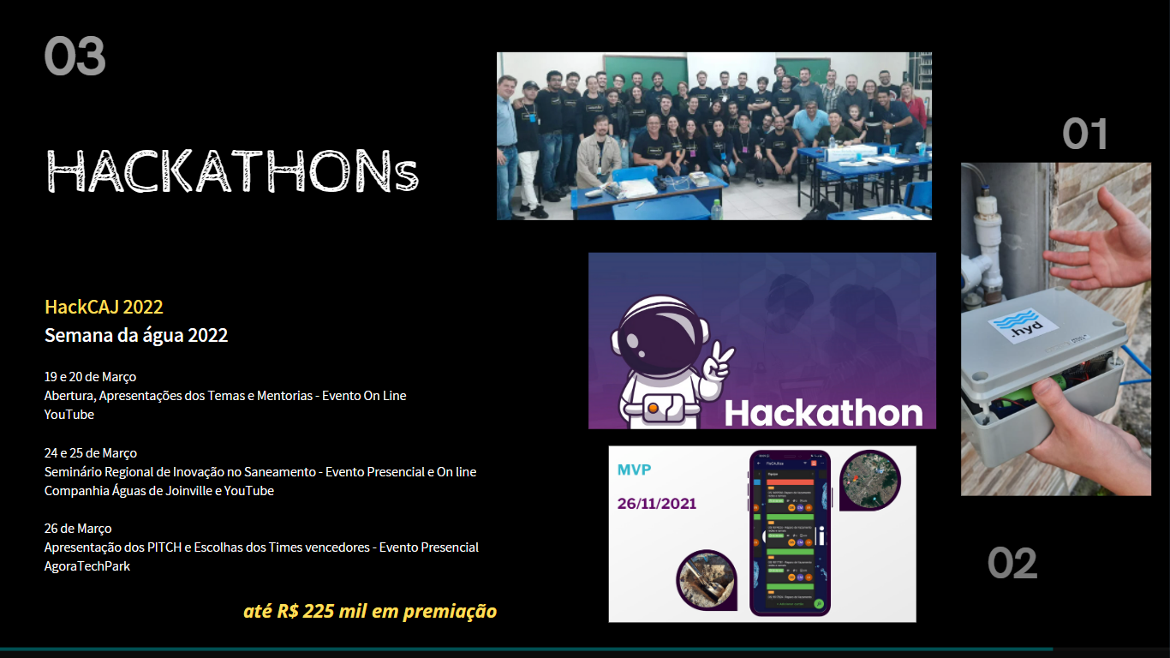
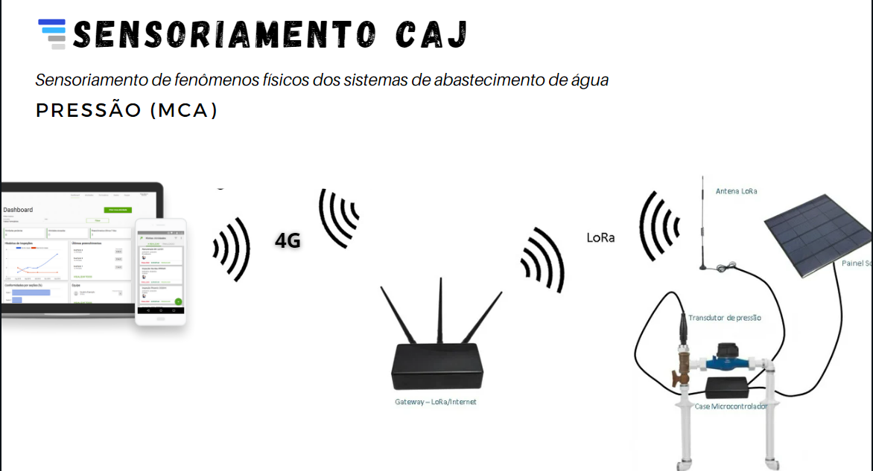
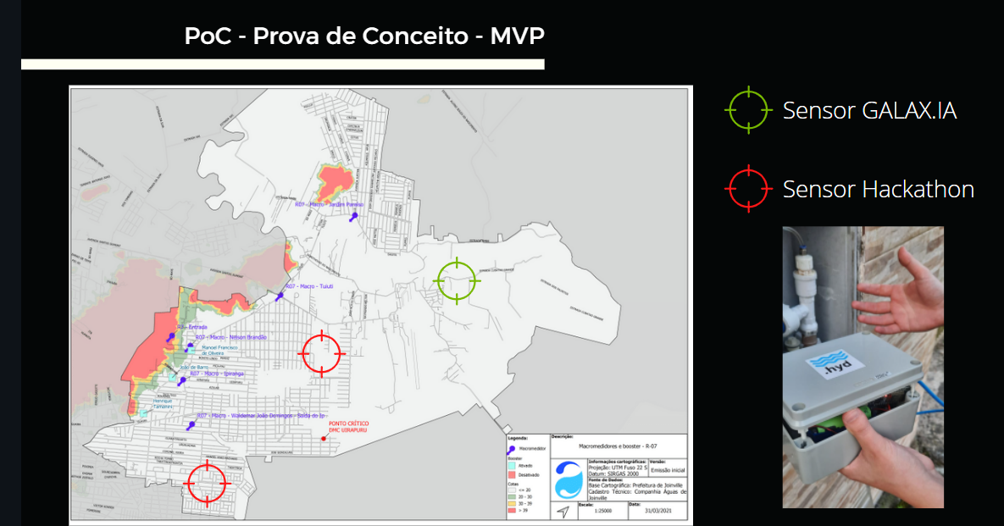
Resultados e discussão
1º HackatH2On -> projeto de desenvolvimento de Sensor IOT para monitoramento de pressões. Esse projeto possibilita o monitoramento das pressões do Sistema de Abastecimento de Água por meio de tecnologia de baixo consumo energético e facilidade de conexão a internet. O projeto está em estágio de tracionamento.

Slide 7
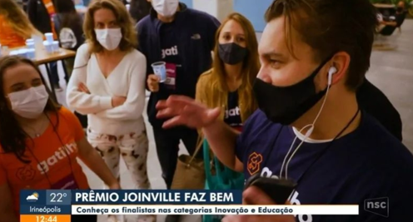
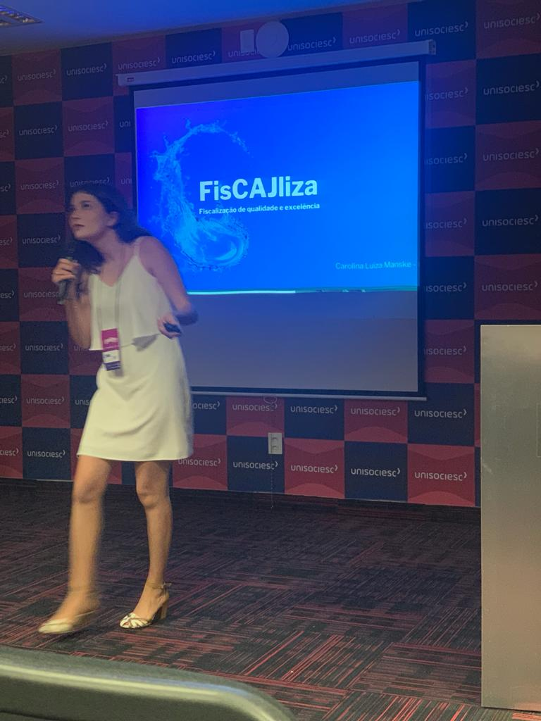
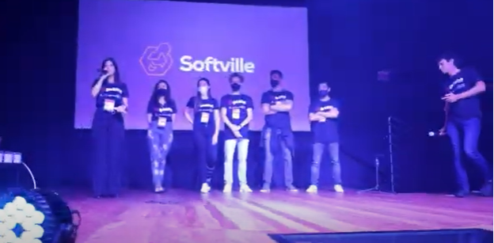
Resultados e discussão
Programa Gatilho -> Projeto “FisCAJiliza”, que tem por objetivo desenvolver solução de acompanhamento em tempo real dos serviços de manutenção executados por terceiros, diminuindo, assim, reclamações de qualidade por parte dos usuários.
Deverá aumentar de 5% para 95% o índice de fiscalização de serviços da empresa.

Slide 8
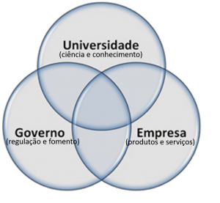
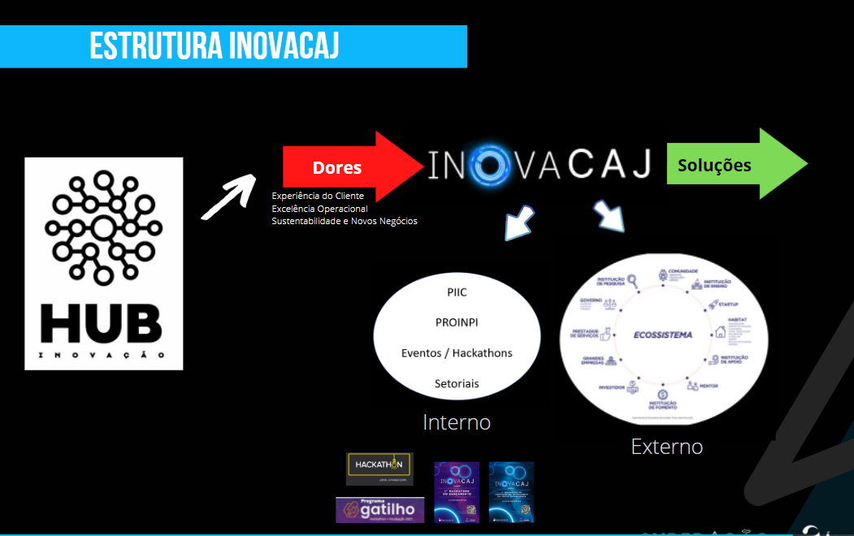
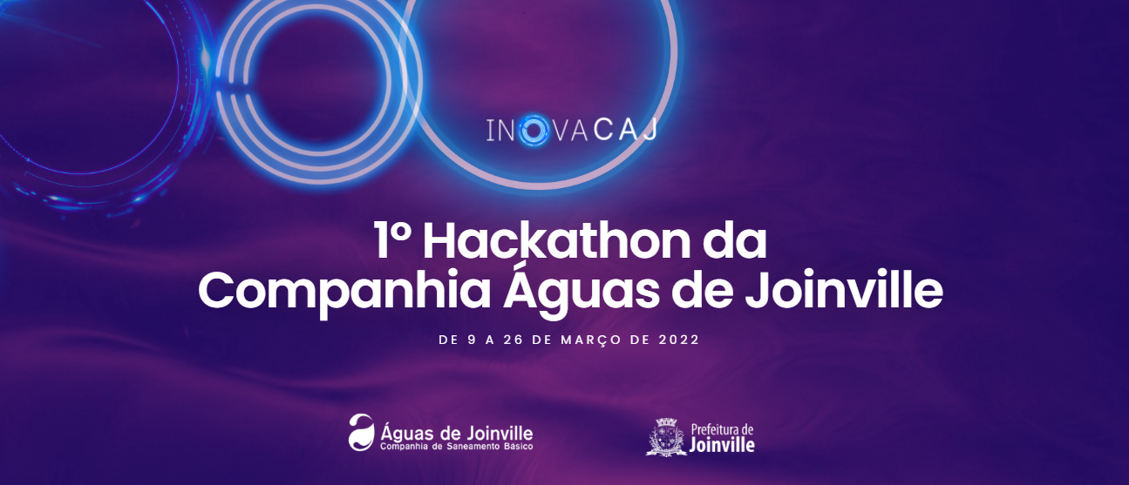
Conclusões
De forma geral, através da experiência da Companhia Águas de Joinville na participação nestas duas edições de Hackathons, conclui-que eventos desta natureza agregam significativamente aos processos da organização, visto que, com o envolvimento da academia e o uso de metodologias ágeis de proposição de ideias, importantes soluções inovadoras são encontradas para a resolução das principais dores organizacionais no saneamento.

Slide 9
Referências
ANGELIDIS, Pantelis et al. The hackathon model to spur innovation around global mHealth. Journal of medical engineering & technology, v. 40, n. 7-8, p. 392-399, ago. 2016.
TIDD, J; BESSANT, J; Pavitt, K. Gestão da Inovação. São Paulo: Bookman, 3º ed. 2008.

Slide 10
Obrigado
Thiago Zschornack
thiago.zschornack@aguasdejoinville.com.br

